Slide 1
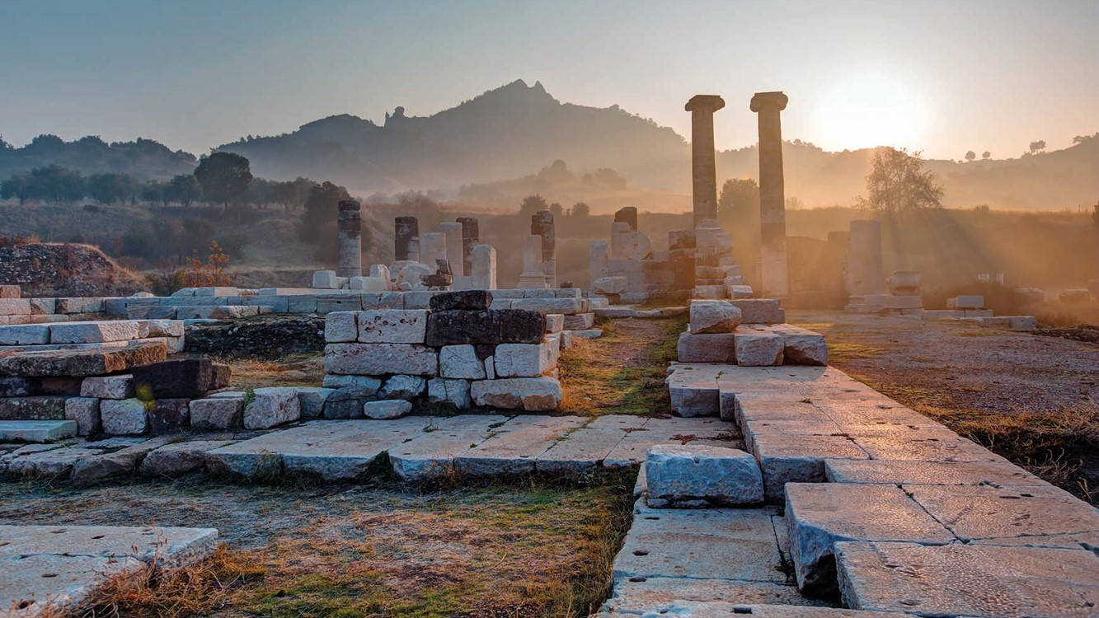
OUDE GRIEKEN – JONGE HELDEN
LES 2
Notes:
Stel mezelf voor: ik ben Morgan’s mama, geef Oudgriekse en Latijnse taal en cultuur aan de universiteit in Groot-Brittannie, en mijn onderzoek voor mijn doctoraat ging over Oudgriekse magie, dus ik wil hen daaraan voorstellen.

Slide 2
De Oude Grieken… en hun goden
In welke goden geloofden de oude Grieken?
Familieverban-den in het Oudgrieks en andere talen
De stamboom van de goden
Notes:
De workshop gaat bestaan uit 3 delen: eerst context, dan de taal leren, en dan leren hoe we magie kunnen doen op Oudgriekse wijze. We gaan zelf Oudgriekse spreuken maken!

Slide 3
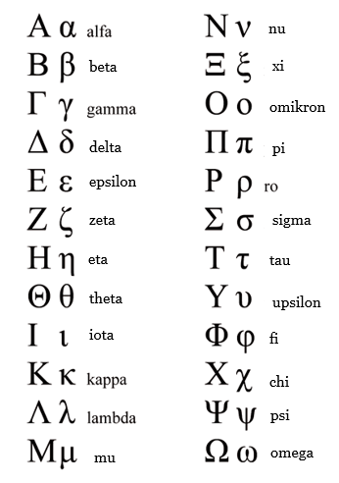
Herhaling:
Het alfabet van de Oude Grieken
Alfabet
Bingo!
Notes:
Eerst kleine letters, dan hoofdletters
Van Phoeniciers: alef os, beth huis, giml kameel, dalet deur, he raam, waw haak, zayin wapen, het muur, tet wiel, yod hand, kap handpalm, lamed aansporen, mem water, nun slang, samek vis, ayin (omicron) oog, pe mond, sade papyrus, phop oog van een naald, res hoofd, taw teken

Slide 4
Huistaak: ‘transcripties’
κινεμα
χαος
crisis
Zeus

Slide 5
Huistaak: ‘transcripties’
κινεμα cinema
χαος
crisis
Zeus

Slide 6
Huistaak: ‘transcripties’
κινεμα cinema
χαος chaos
crisis
Zeus

Slide 7
Huistaak: ‘transcripties’
κινεμα cinema
χαος chaos
crisis κρισις
Zeus

Slide 8
Huistaak: ‘transcripties’
κινεμα cinema
χαος chaos
crisis κρισις
Zeus Ζευς

Slide 9

Wat weet je over de Griekse goden?
Notes:
Timeline in kleine groepjes
Op bord

Slide 10
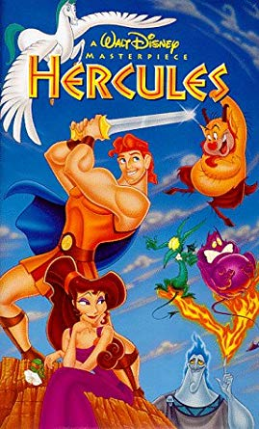
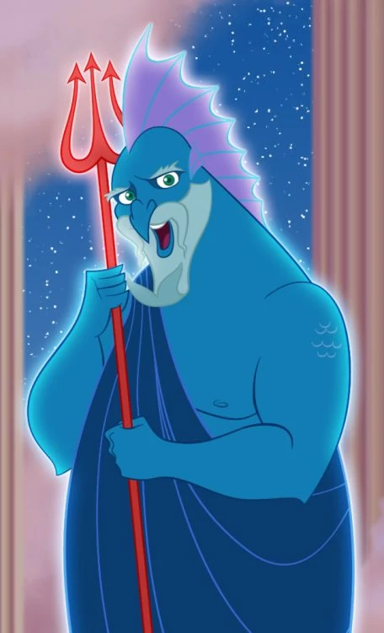
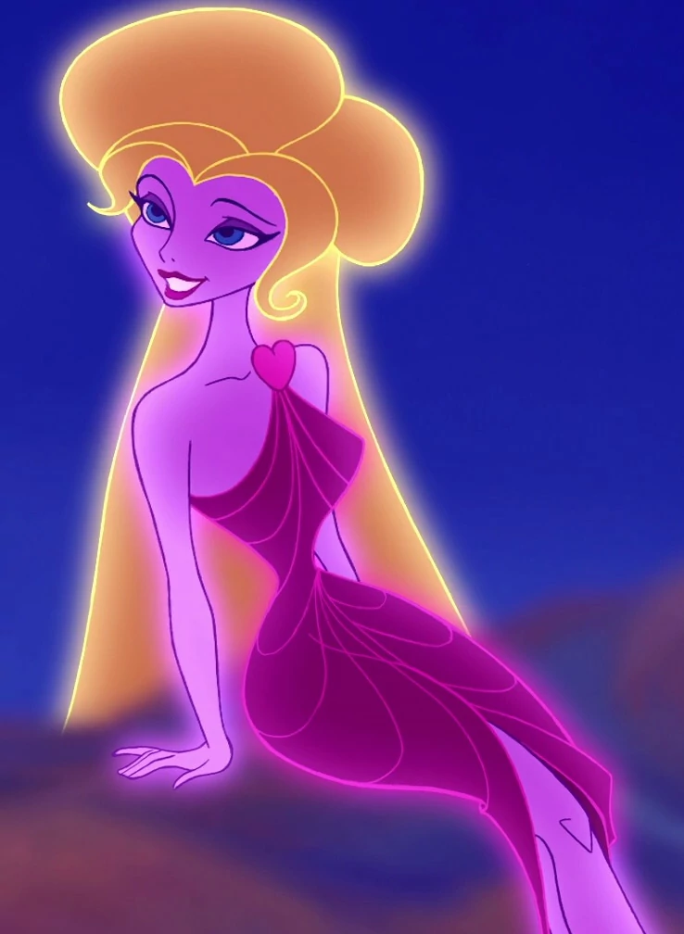
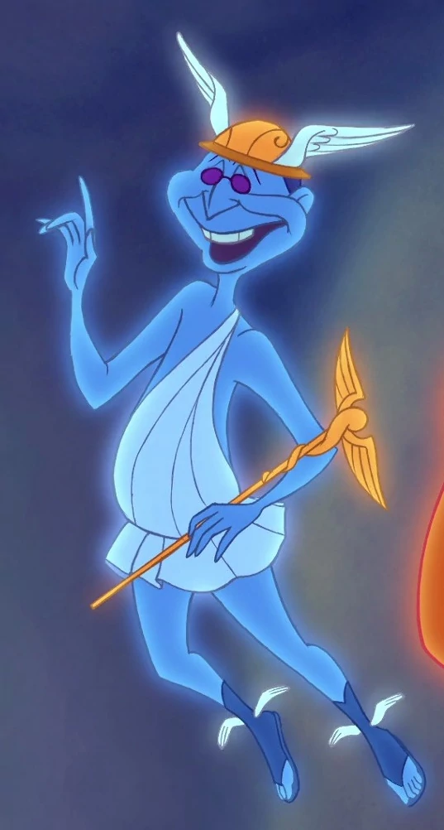
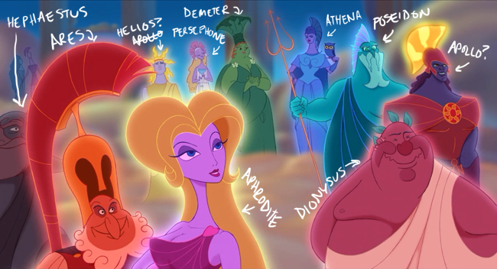

Slide 11
Waar leefden de Griekse goden?
Notes:
Timeline in kleine groepjes
Op bord

Slide 12
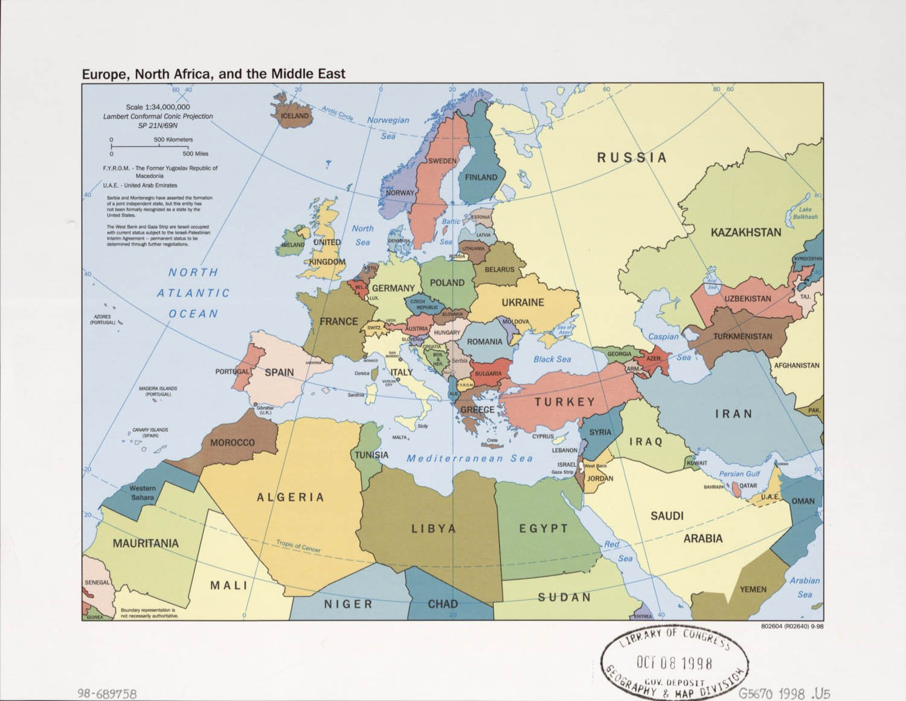

Slide 13
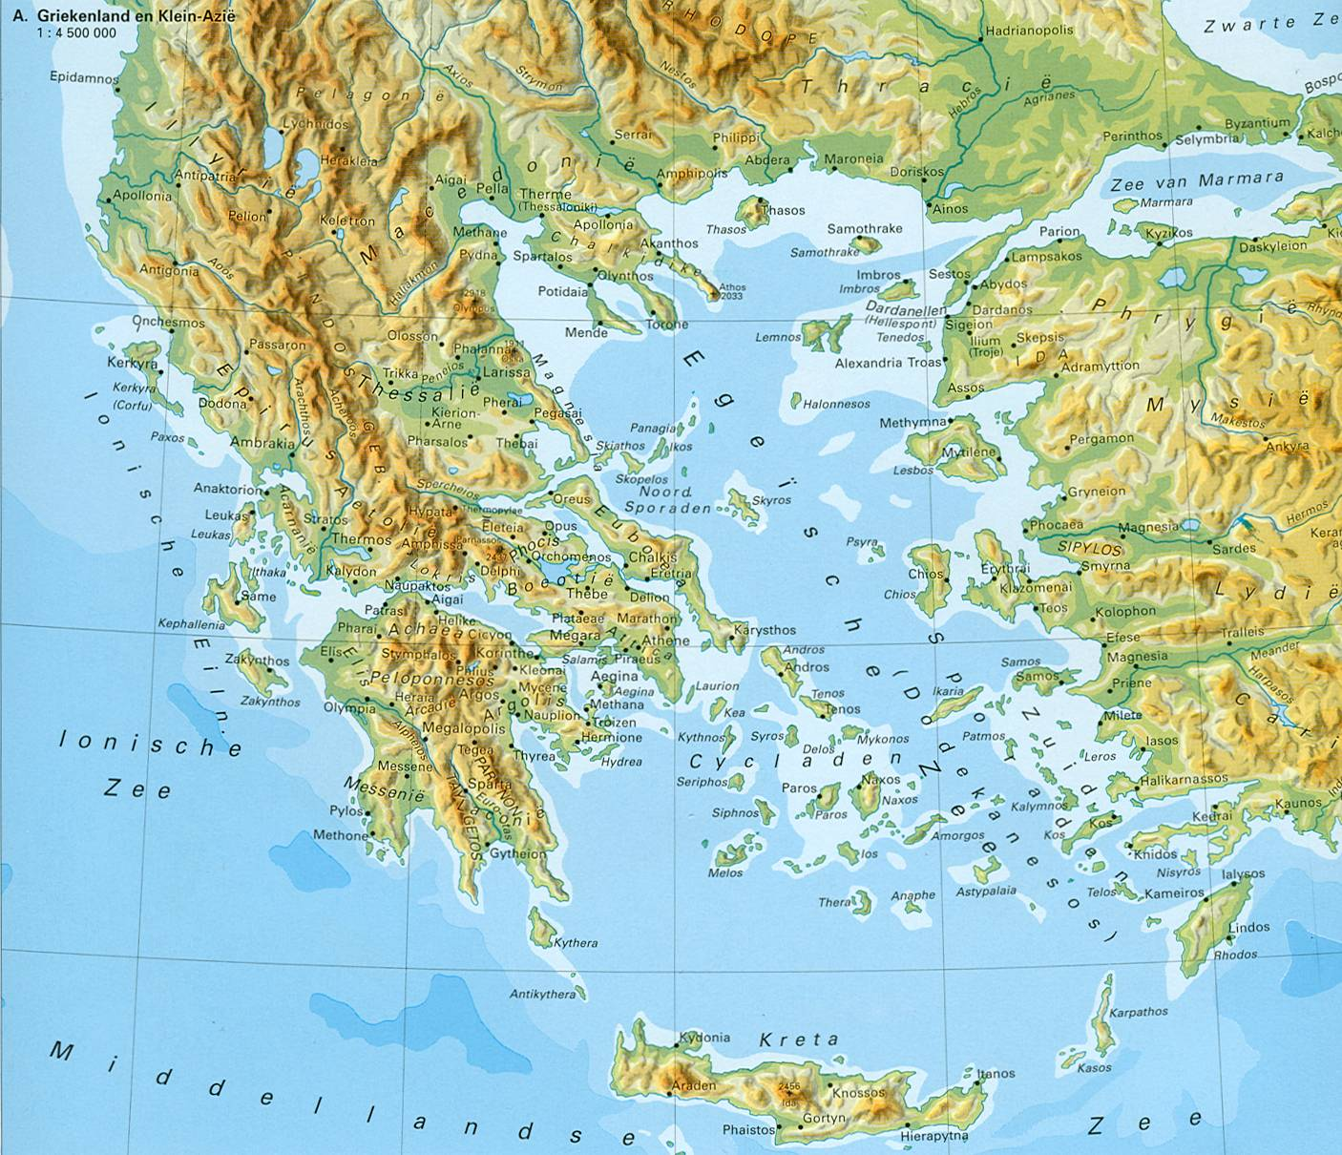

Slide 15
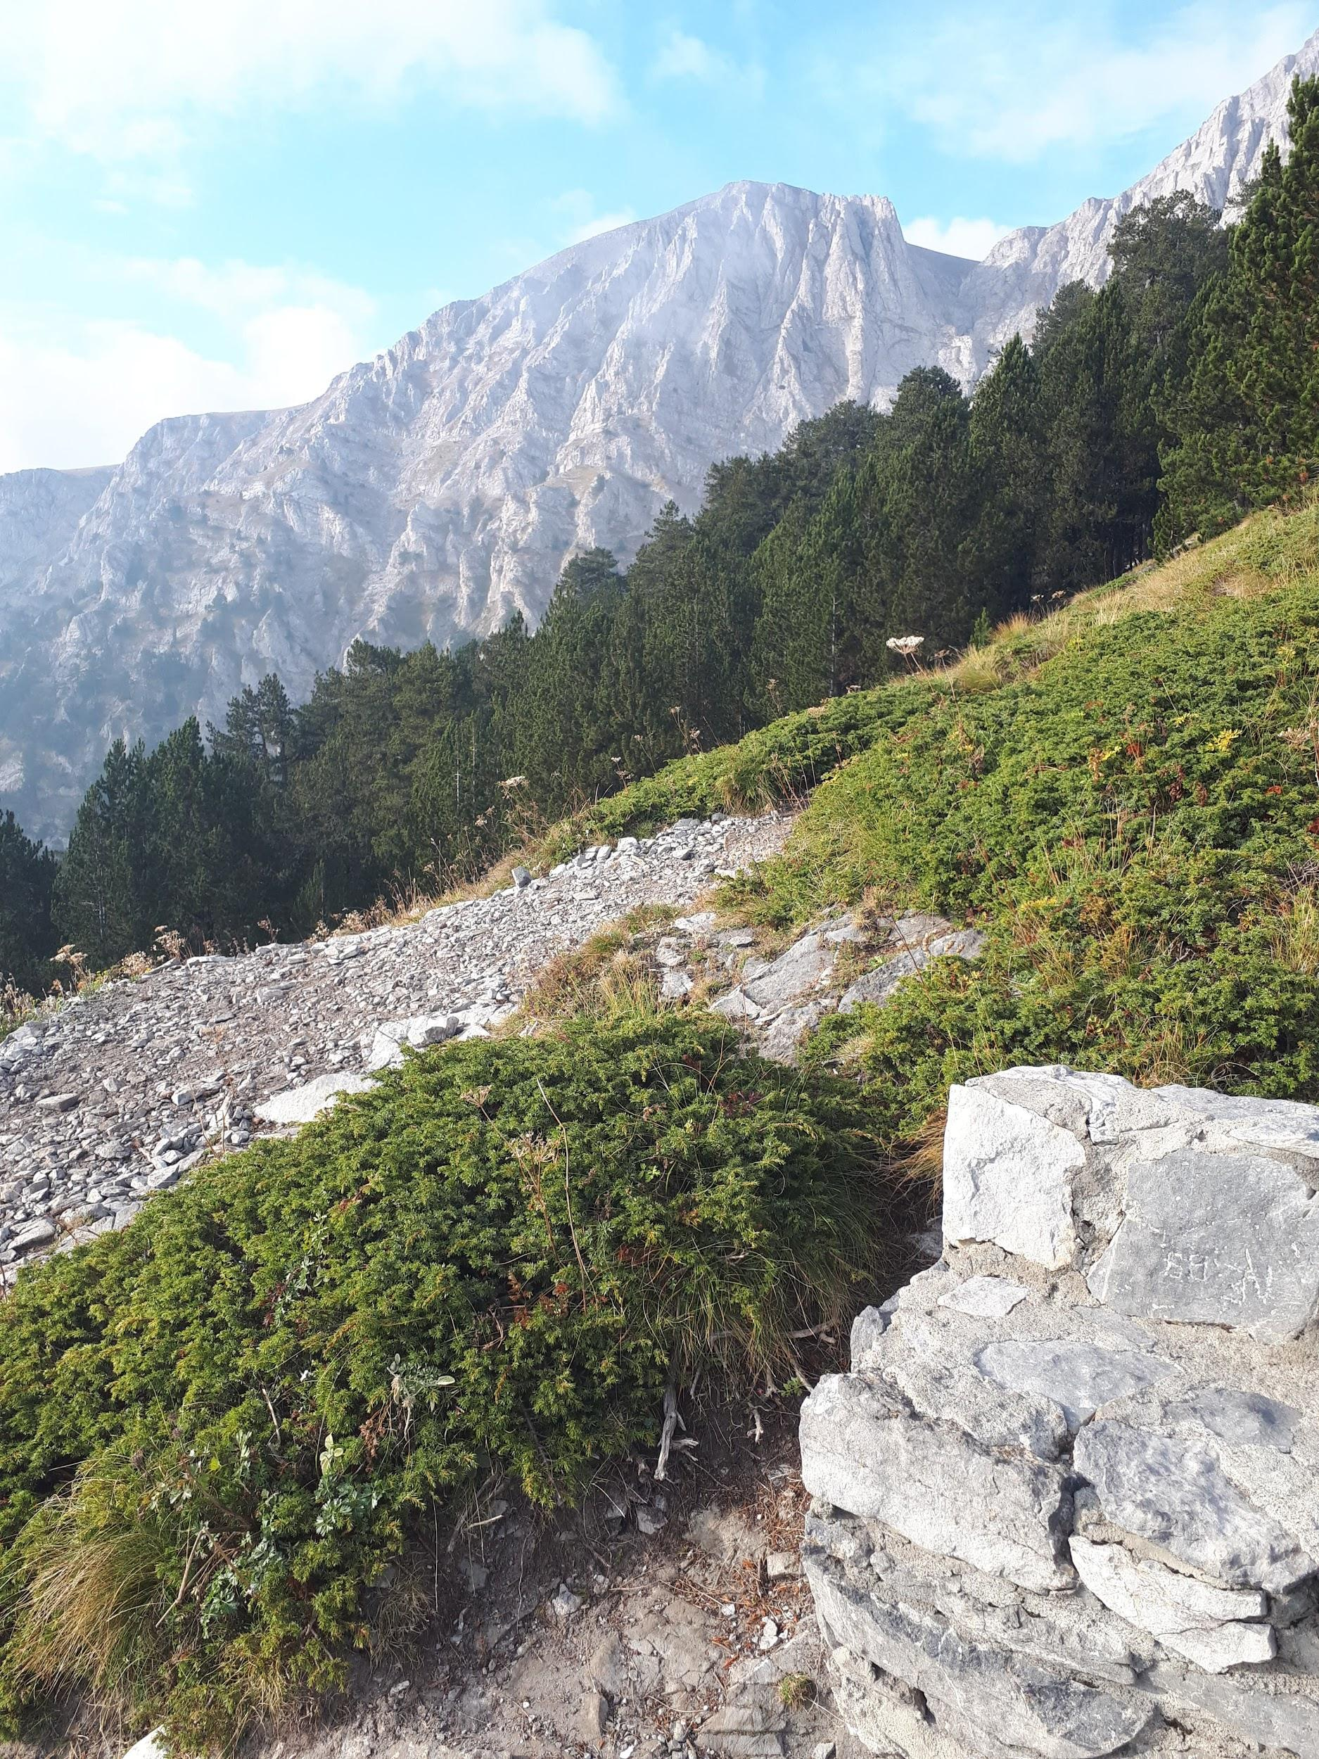
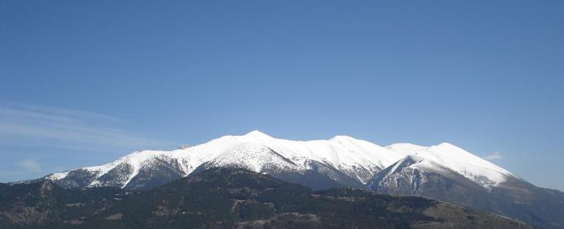
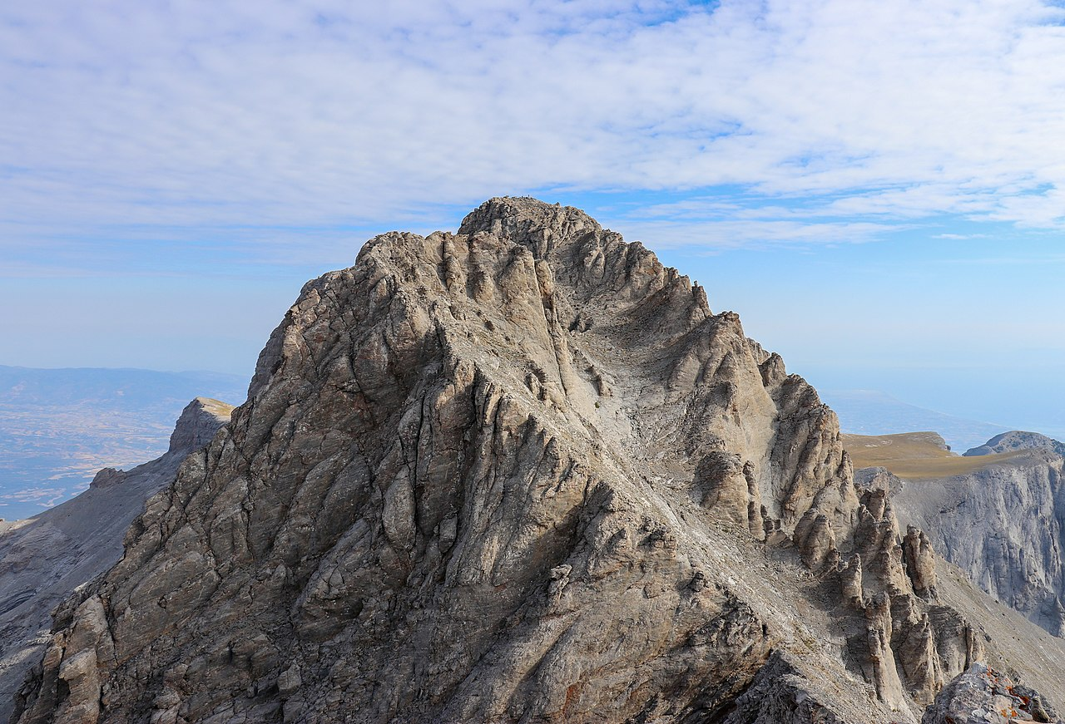
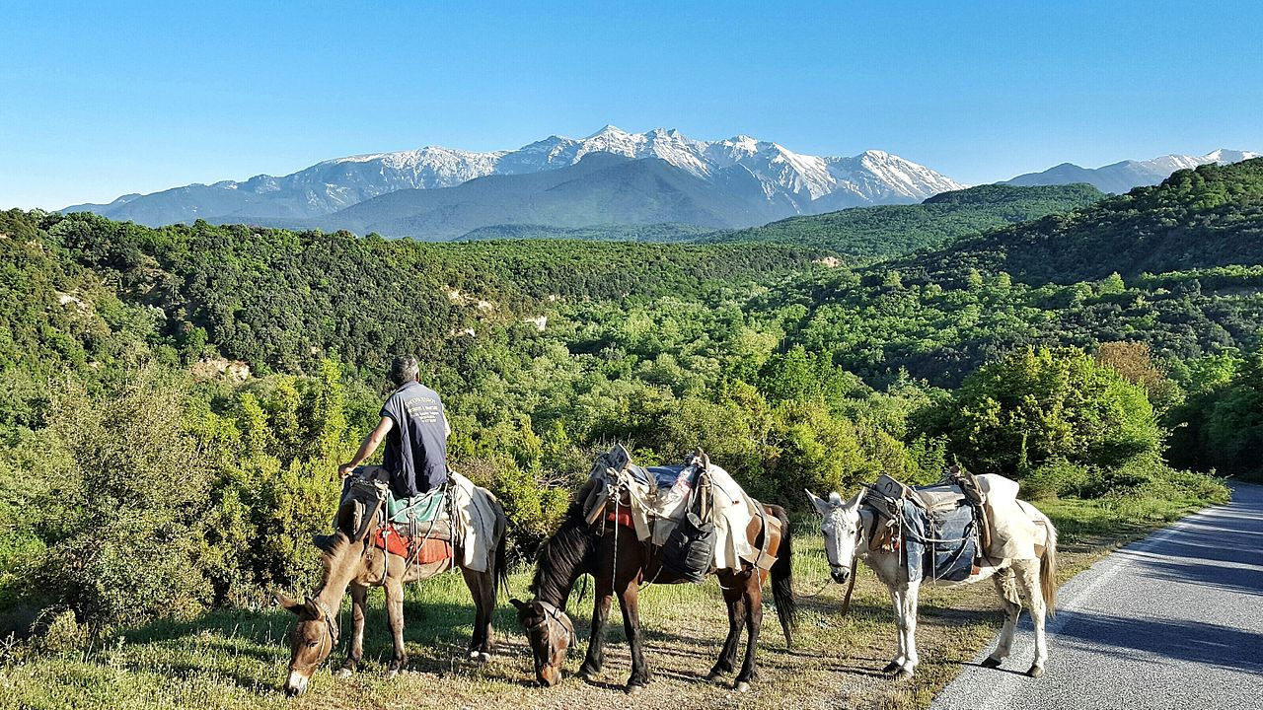
De top van de Olympos

Slide 16

Wie is het?
Godeneditie
Kennismaking met de 12 Olympische goden
Notes:
Timeline in kleine groepjes
Op bord

Slide 17
RONDE 1
Ik ben god van de donder.
Van alle goden ben ik de machtigste: ik ben de oppergod.
Van hoogtevrees heb ik geen last.

Slide 18
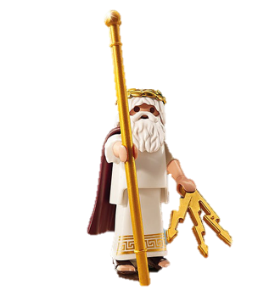
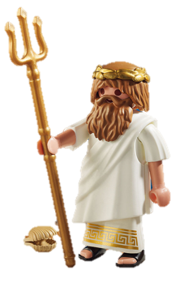
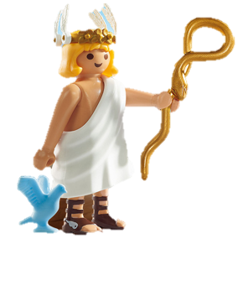
A
B
C

Slide 19
Zeus
Ζευς
Hermes
Ἑρμης
Poseidon
Ποσειδων
Notes:
Antwoord: A (Zeus)

Slide 20
RONDE 2
Ik ben een dochter van Zeus.
Ik weet hoe ik een wapen moet hanteren.
Ik vecht graag, maar denk goed na voor ik iets doe.

Slide 21
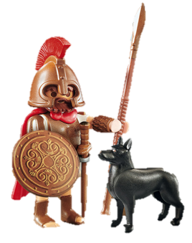
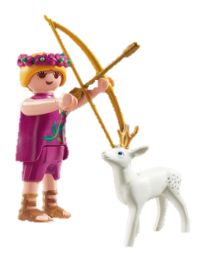
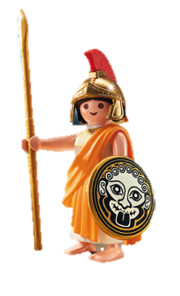
A
B
C

Slide 22
Artemis
Ἀρτεμις
Ares
Ἀρης
Athena
Ἀθηνα

Slide 23
RONDE 3
Ik doe niet graag aan besturen of vechten.
Ik ben creatief en maakte eens een troon voor mijn moeder Hera.
Ik ben mank.

Slide 24
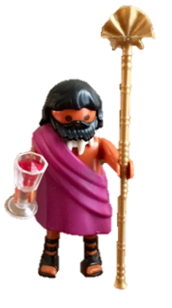
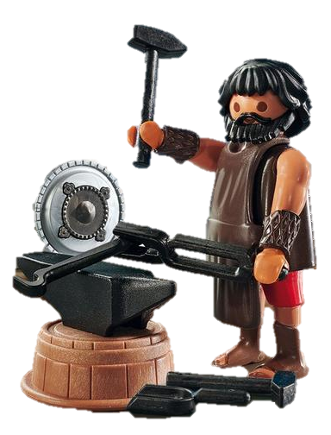
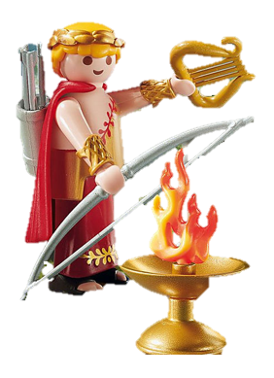
A
B
C

Slide 25
Apollo
Ἀπολλων
Hefaistos
Ἡφαιστος
Dionysos
Διονυσος

Slide 26
RONDE 4
Ik ben een dochter van Zeus, de oppergod.
Ik maak mensen verliefd.
Ik startte een oorlog (oeps).

Slide 27
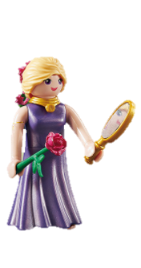
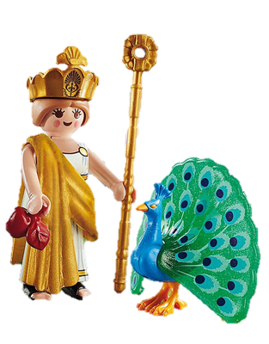
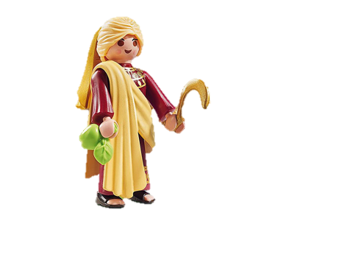
A
B
C

Slide 28
Afrodite
Ἀφροδιτη
Hera
Ἡρα
Demeter
Δημητηρ

Slide 29
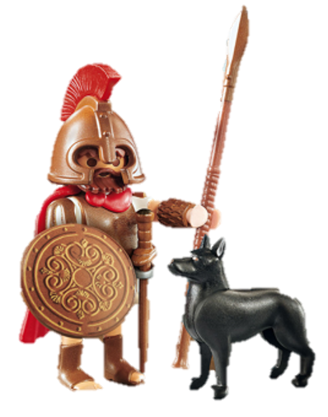
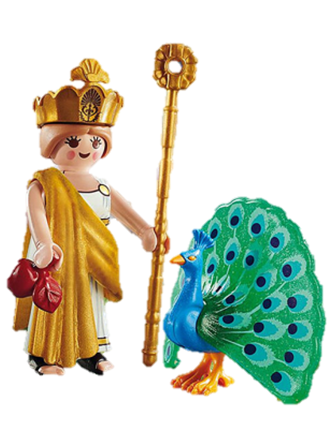
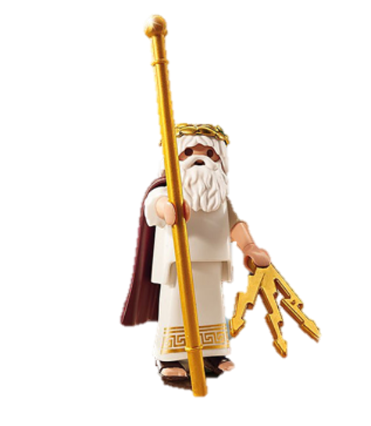
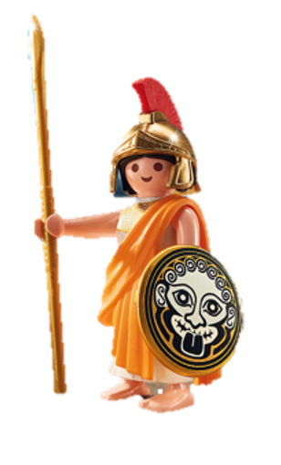
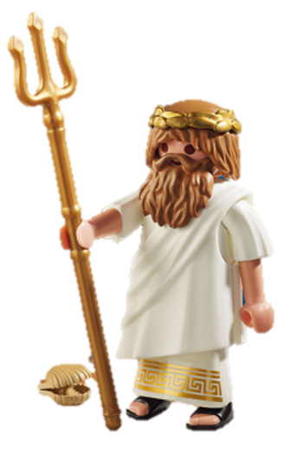
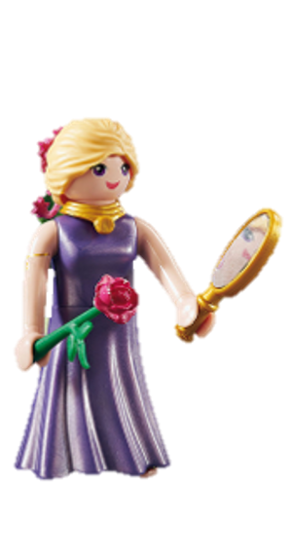
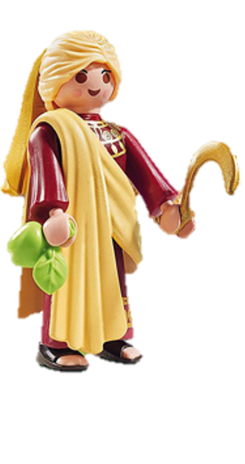
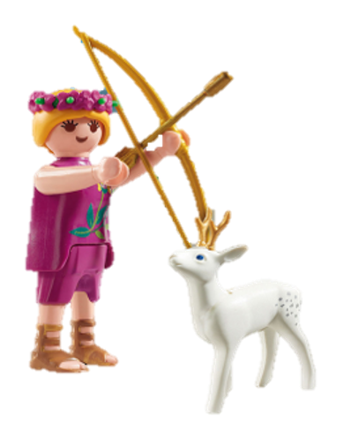
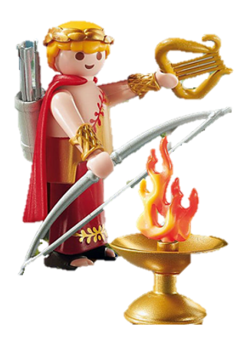
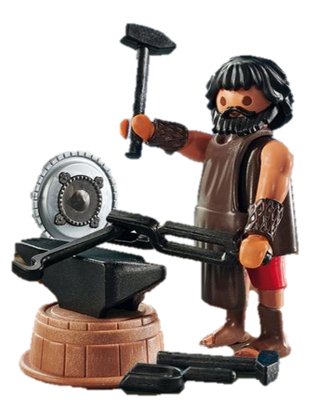
DE OLYMPISCHE GODEN

Slide 30
Niet alleen goden op de Olympos:
De Onderwereld
Notes:
Timeline in kleine groepjes
Op bord

Slide 31
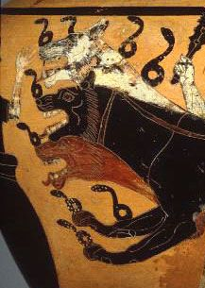
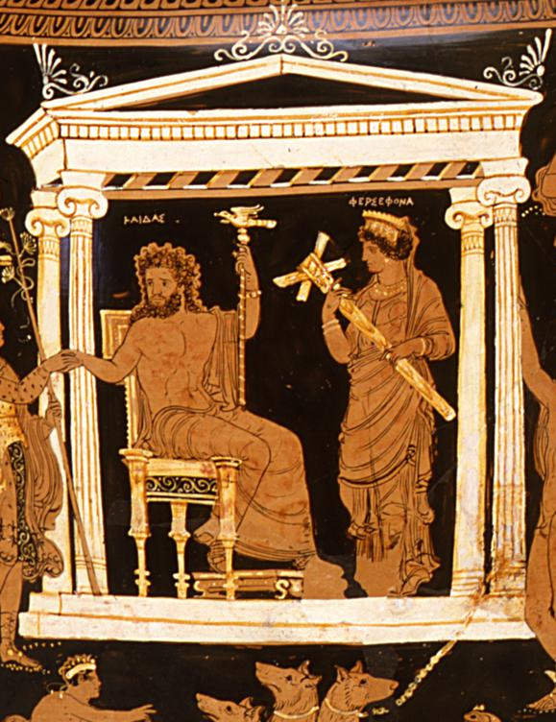
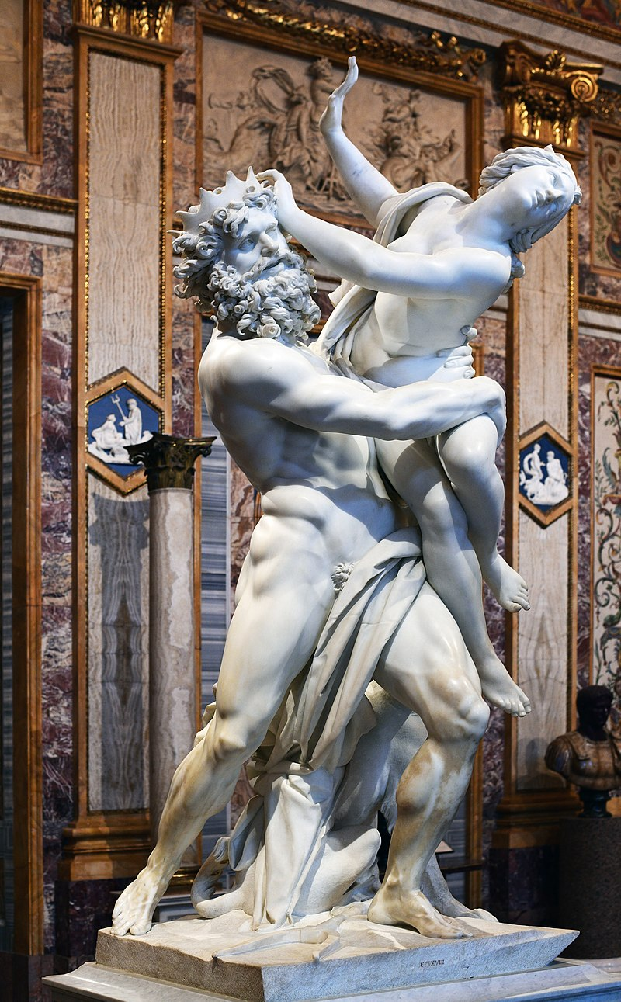
Hades (Ἁδης) en Persephone

Slide 32
Familieverbanden in het Oudgrieks en andere talen
Notes:
Timeline in kleine groepjes
Op bord

Slide 33
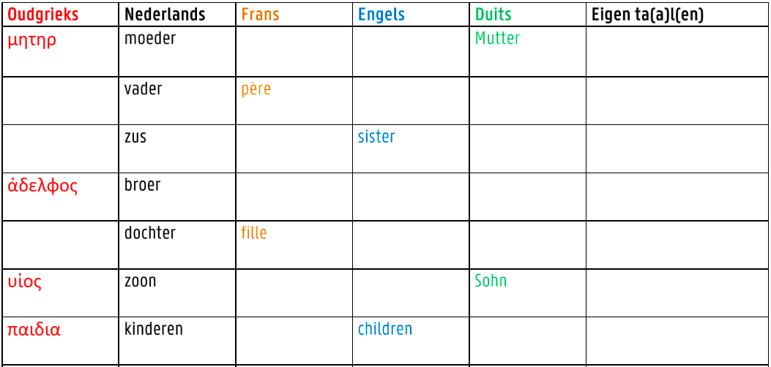

Slide 34
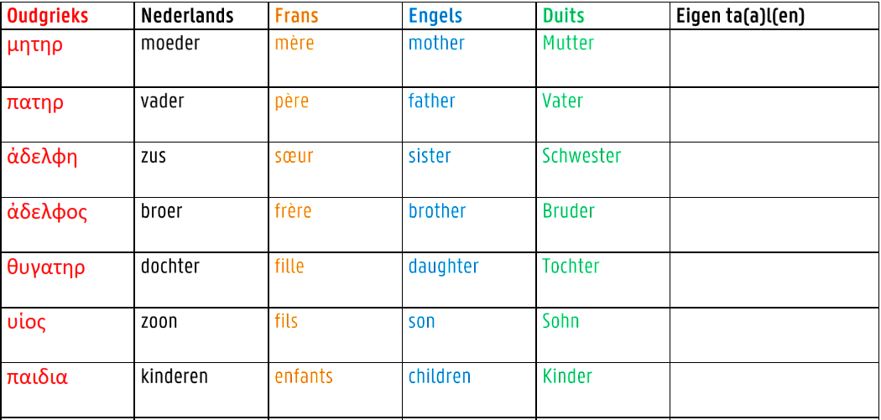

Slide 35
Stamboom van de Olympische goden
Notes:
Timeline in kleine groepjes
Op bord

Slide 36
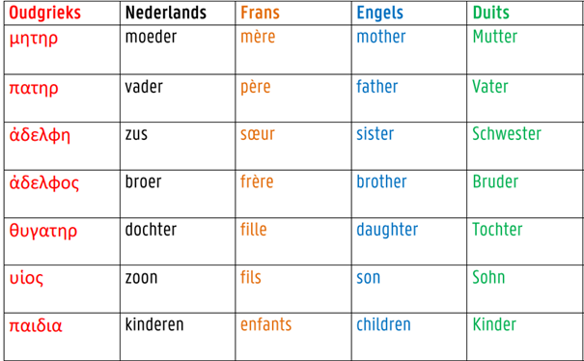
Een Griekse zin
ἐστι = (hij/zij) is
εἰσι = (ze) zijn
Ζευς
ἐστι
van Athena
πατηρ
Ἀθηνα en Ἑρμης
εἰσι
παιδια
van Zeus

Slide 37
De stamboom van de Olympische Goden
ἐστι = (hij/zij) is
εἰσι = (ze) zijn
?
Wie ontbreekt er op de stamboom?

Slide 38
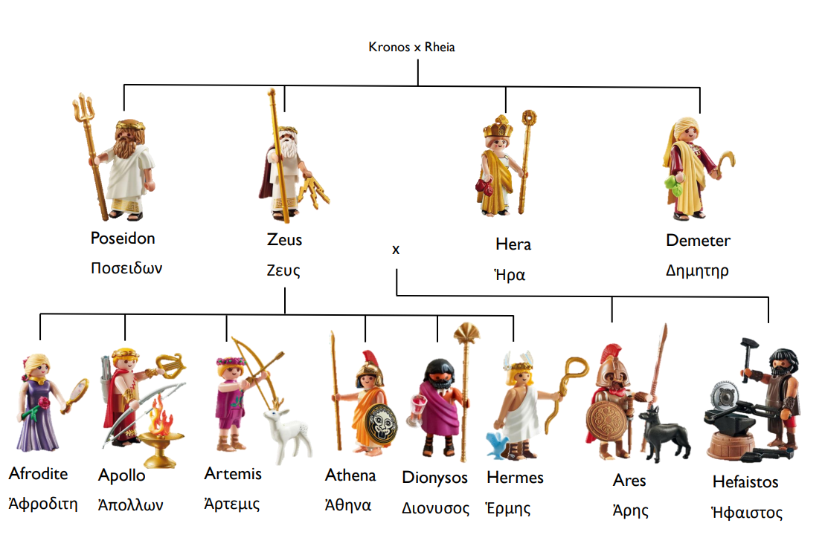

Slide 39

Chiton maken
Notes:
Timeline in kleine groepjes
Op bord

Slide 40
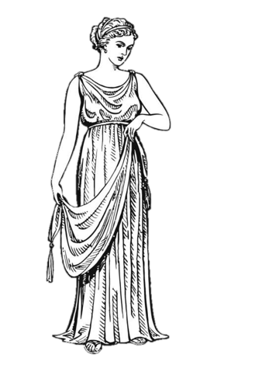
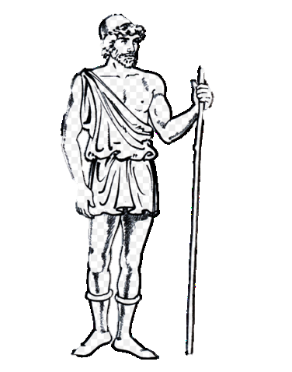
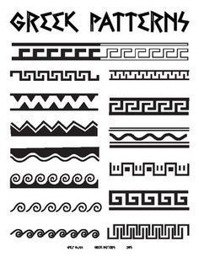
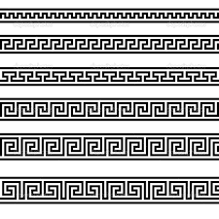
Een chiton maken: decoratie

